Slide 1
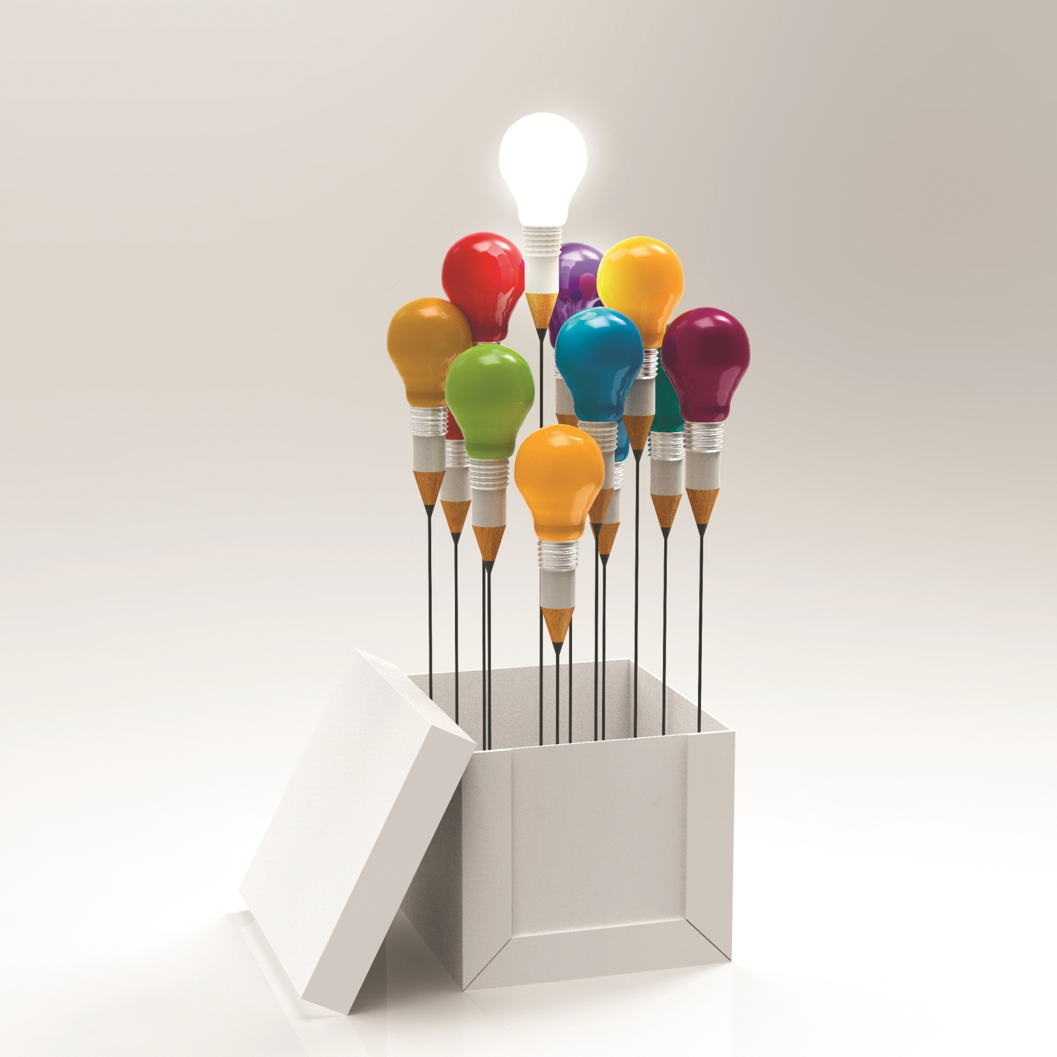
Тематический блок
«Светотехника»
Настольная лампа

Slide 2
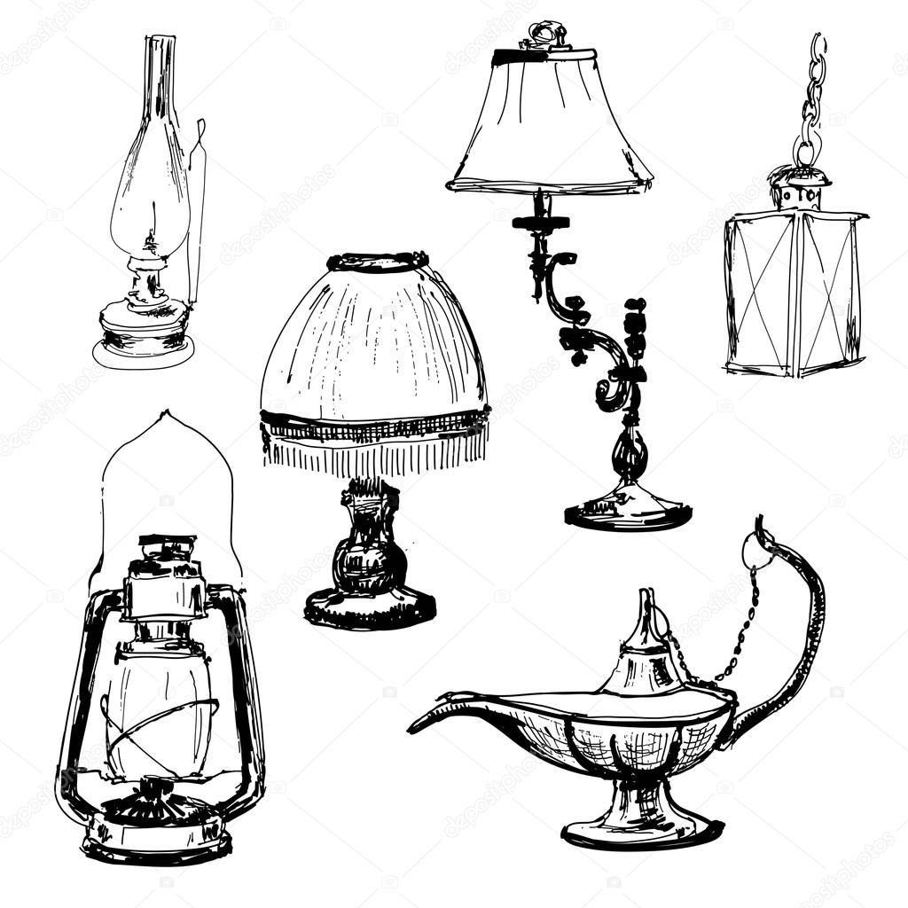

Slide 3
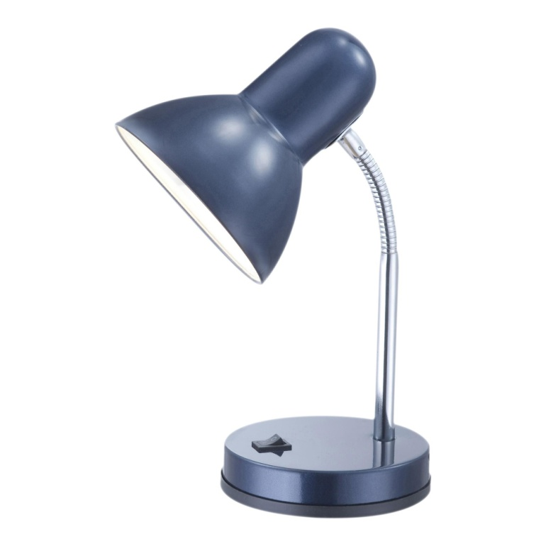
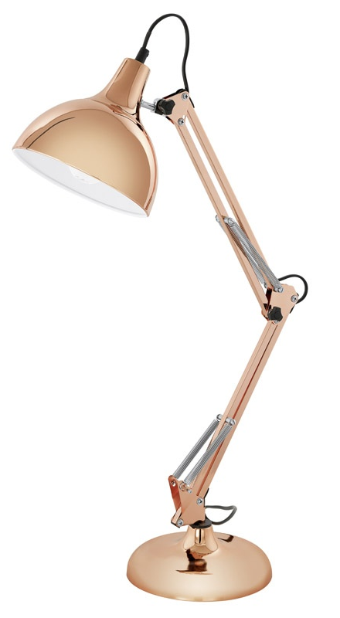
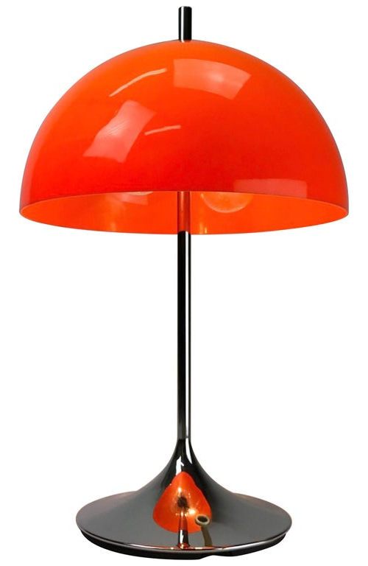
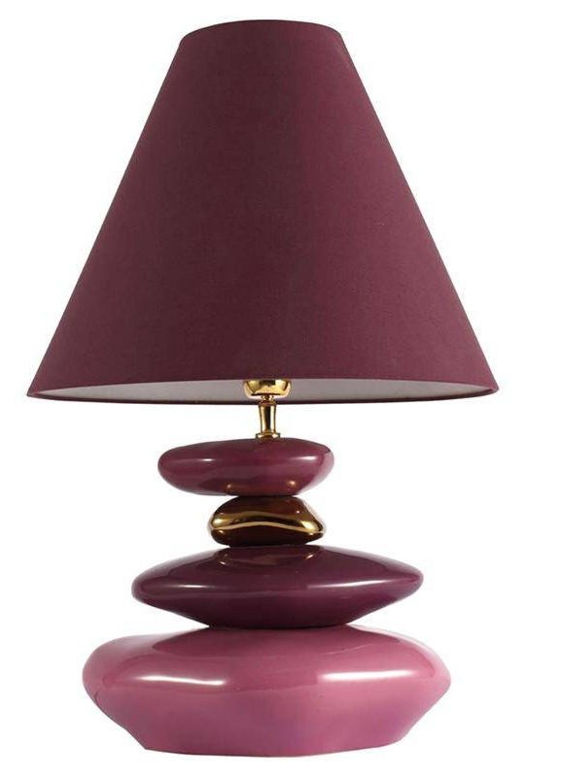
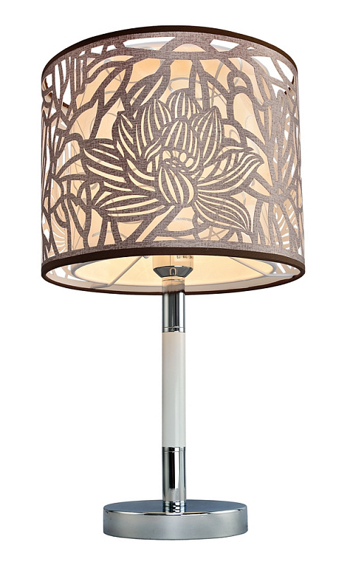
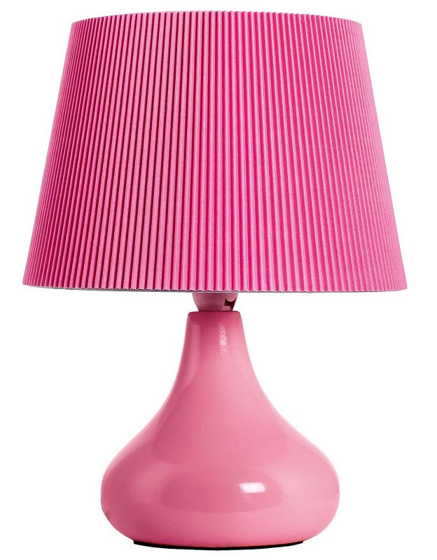
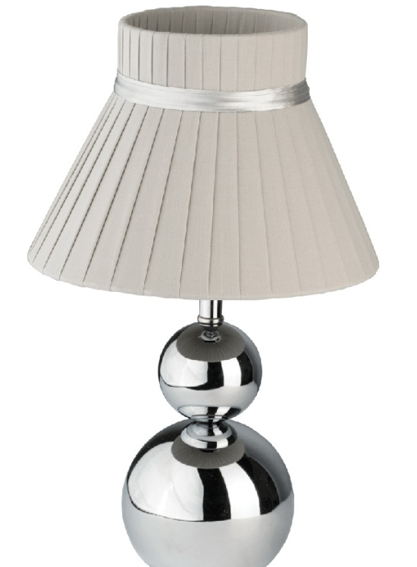

Slide 4
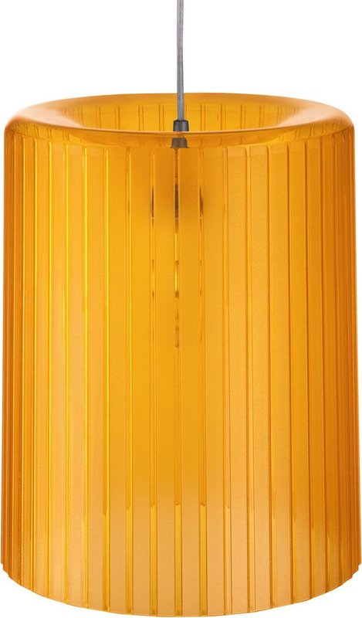
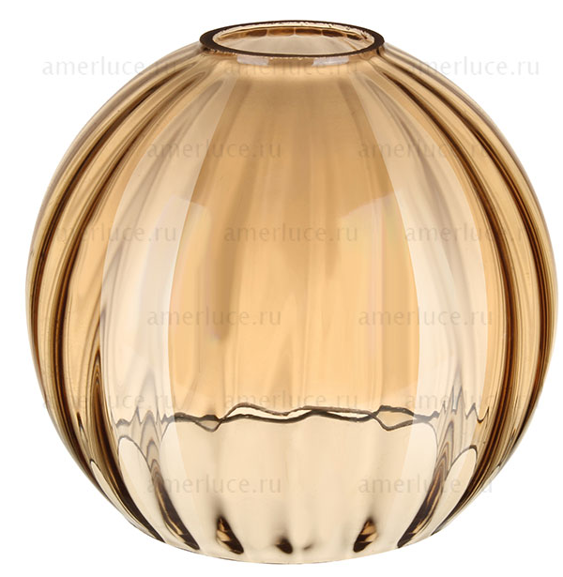
Абажу́р — составная часть светильника, используется в дизайне интерьеров, художественном оформлении помещений.
Абажур предназначен для защиты глаз от слепящего воздействия источника света и создания требуемой освещенности путём его отражения, поглощения или рассеивания.
Абажур может быть изготовлен из разных материалов, например, стекла, пластмассы, металла, ткани, картона, искусственной кожи.
По форме он может представлять собой, например, конус, шар, параболоид, параллелепипед, цилиндр или любую их комбинацию. Внутрь абажура помещается одна или несколько ламп.

Slide 5
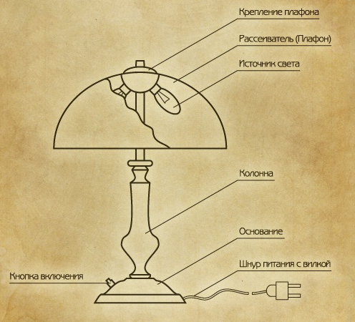
Крепление плафона
Рассеиватель (абажур)
Источник света
Колонна
Основание
Шнур питания с вилкой
Кнопка включения

